Slide 1
PowerShell ver2について ～ついにWindowsサーバー 管理環境の主流へ～
むたぐち（牟田口大介）

Slide 2
牟田口大介の自己紹介
フリーライターおよびフリープログラマー
2006～ チェック式 WSH入門（@IT）
2008 Windows PowerShell ポケットリファレンス（技術評論社）
2009 PowerShellサーバー管理書籍（共著）7月発売予定
他
Microsoft MVP for PowerShell
http://winscript.jp/

Slide 3
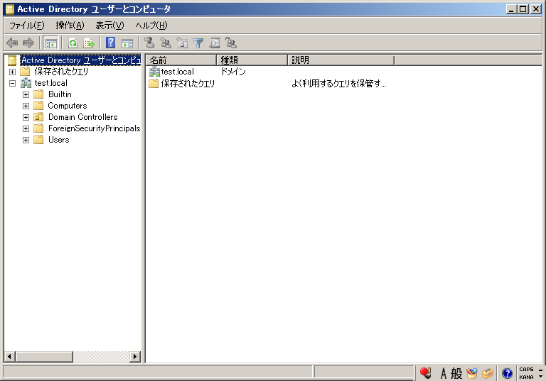
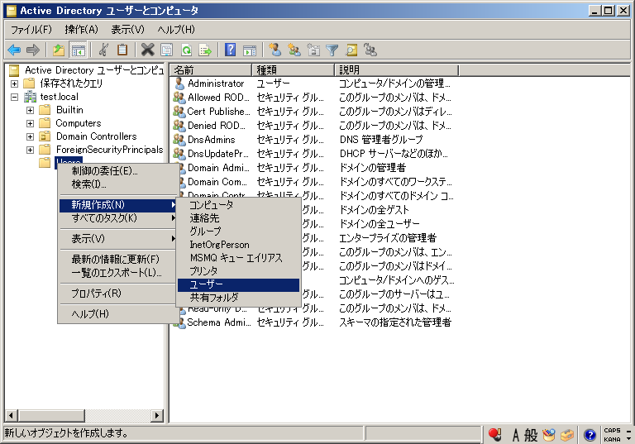
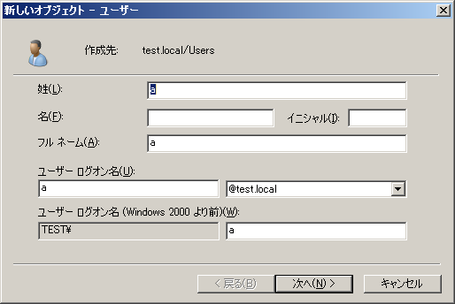
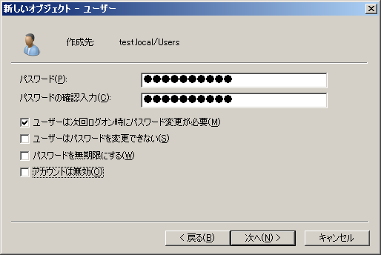
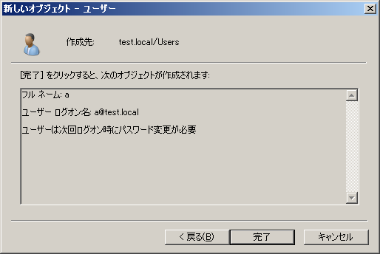
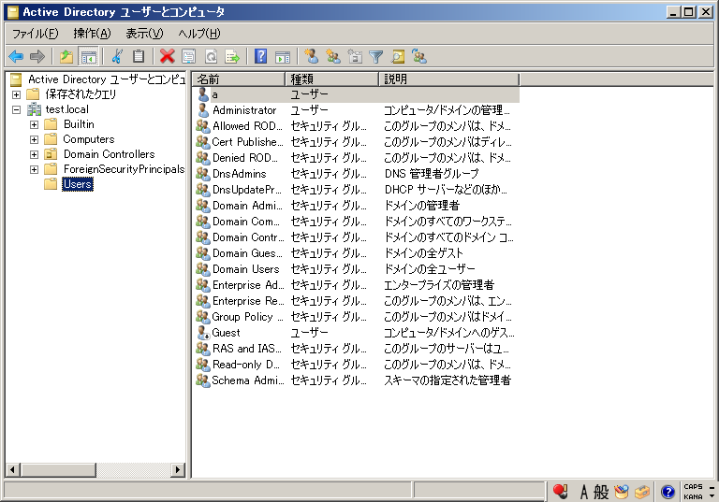
従来のWindows Server管理手法(GUI)
マウスでクリックしてキーボードで入力が基本

Slide 4
従来のWindows Server管理手法（CUI,スクリプト）
コマンドプロンプト
CUIのシェル。コンソールにコマンドをキーボードから入力して動作を実行。cmd.exe
バッチファイル
コマンドプロンプトに入力することをあらかじめテキストファイルに書いておき一括実行。*.bat
WSH
VBScriptやJScriptを使ってテキストファイルにスクリプトを記述。*.vbsなど

Slide 5
従来のWindows Server管理手法の問題点
GUI
繰り返し処理を行うには、何度もクリックやキー入力を手作業で繰り返す必要がある
CUI・スクリプト
コマンドプロンプト・バッチファイル
コマンドの種類が多様化、オプションもまちまちで分かりにくい
テキストベースなのでコマンドの連携が困難
構文が貧弱なので複雑なことができない
WSH
対話的な実行ができない（シェルとしての機能がない）
単純なことをやるだけでもコード量が長くなる
両者に共通の問題
セキュアではない、リモート実行が困難、開発環境が標準機能としてないetc

Slide 6
PowerShell v1の登場
2006年にリリース
コマンドプロンプトやUNIXシェルのような対話的コンソール、バッチファイルやWSHスクリプト、UNIXシェルスクリプトのような強力なスクリプト実行環境を併せ持つ、Windowsとしては初めての本格的コマンドラインシェルである。
.NET Framework 2.0をベースに動く
Server 2003/XP/Vista用がDL可能
数ヶ月前からWindows Updateでもオプションで入るようになりました
Server 2008では標準搭載（Server Coreでは使用不可）
サーバーマネージャの機能の追加
Exchange Server 2007などサーバー製品群に同梱
ただし特に国内での注目度は低かった（と思う）

Slide 7
そしてPowerShell v2の登場
2009年中に2008,2003,XP,Vista用がRTM予定
現在はCTP3がDL可能
Windows Server 2008 R2 / Windows 7の標準機能に
Windows Server 2008 R2 Server Coreでも使用可能に
さまざまな新機能

Slide 8
PowerShell v2のインストール
v1と共存できないのでまずはアンインストール
.NET Framework 2.0以上をインストール
ISEとグリッドを使うなら3.5 sp1をインストール
バックグラウンドジョブとリモート機能を使うにはWinRM2.0をインストール（現在CTP3）
PowerShell ver.2をインストール（現在CTP3）
Win 2008 R2 RC, Win 7 RCでは特にインストール作業必要なし

Slide 9
統一化されたコマンド～コマンドレット～
ネーミング規約
Verb-Noun
パラメータ
-【パラメータ名】 or -【パラメータ名】 【パラメータ】
出力形式
表、リスト、幅広い表、グリッドnew!
資源へのアクセス方法
ファイルシステム、レジストリ、環境変数などを統一的に扱える
エイリアス
コマンドプロンプト風味、UNIXシェル風味、動詞名詞の頭文字

Slide 10
強力なスクリプト実行環境
オブジェクトベース
GUIによる開発環境(PowerShell ISE)new!
モジュールの使用new!
リモート処理およびバックグラウンド処理new!
イベンティングnew!
セキュリティ
機能拡張（PSスナップイン、国際化new! 、Advanced Functions new!）
豊富なコマンドラインオプション -windowStyle -file -sta etc
プロファイル

Slide 11
PowerShell v2およびISEの動作デモ
DEMO

Slide 12
セキュリティ
デフォルトではスクリプトの実行が不許可
Set-ExecutionPolicy RemoteSignedなどで有効化
Set-AutheticodeSignatureでコード署名を入れられる
スクリプトファイルをタブルクリックするだけでは実行されない
カレントディレクトリにあるスクリプトを単純実行できない
.\script.ps1
特定のexe,コマンドレットのみ実行new!
$ExecutionContext.SessionStateの各プロパティ

Slide 13
モジュール
関数などをモジュール化可能new!
*.psm1ファイル
C:\Windows\System32\WindowsPowerShell\v1.0\Modules\Mymodule\MyModule.psm1
function Get-AllItem
{
Get-ChildItem -recurse
}
Export-ModuleMember Get-AllItem
Import-Module MyModule

Slide 14
イベンティング
.NETオブジェクトのイベントを補足することが可能new!
$timer = New-Object Timers.Timer
$timer.Interval = 10000
Register-ObjectEvent -inputObject $timer -eventName Elapsed -sourceIdentifier Test -Action {イベント発生時に実行するコード}
$timer.Enabled = $true
Unregister-Event *
WMIのイベント補足はRegister-WmiEvent
Notes:
http://blogs.msdn.com/powershell/archive/2008/06/11/powershell-eventing-quickstart.aspx

Slide 15
Advanced Functions
旧称Script Cmdlets。PowerShellスクリプトを用いてコマンドレット（のようなもの）を作成可能new!
1ファイル1コマンドレットの場合：
param( [Parameter(Position=0,Mandatory=$true,ValueFromPipeline=$true)] [Int]$Value )
process { return [math]::pow($Value,2) }
.\Get-Square.ps1 -Value 5 や 1,2,3|.\Get-Square のように呼ぶ。
関数として書く場合（プロファイルなどに記述）:
function Get-Square
{
[CmdletBinding()]
param([Parameter(Position=0, Mandatory=$true, ValueFromPipeline=$true)] [Int]$Value )
process {return [math]::pow($Value,2)}
}
ヘルプトピックスを含められる
Notes:
http://blogs.msdn.com/powershell/archive/2008/12/23/advanced-functions-and-test-leapyear-ps1.aspx

Slide 16
リモート処理/バックグラウンド処理
WinRM2.0を用いたリモート処理およびバックグラウンド処理が可能new!
ローカルバックグラウンド（非同期）処理
処理の実行：Start-Job {＜実行する命令文＞}
結果の取得：Receive-Job ＜Get-Jobで得られたジョブID＞
リモート処理
実行先のサーバー上でwinrm quickconfig を実行しておく
同期実行：Invoke-Command @(サーバー名1,サーバー名2,サーバー名3) {＜実行する命令文＞}
非同期実行：Invoke-Command サーバー名1 {＜実行する命令文＞} -asJob
非同期実行空間の作成: New-Pssession サーバー名1
実行空間での実行：Invoke-Command {＜実行する命令文＞} -Session (Get-PSSession -Id ＜Get-PSSessionで得られるセッションID＞)
ファンイン（リモートのPSを直接操作）：Enter-PSSession –Id 1
プロンプトが変化：[win-3d9dezlgcmt]: PS C:\Users\Administrator.TEST>
Notes:
http://technet.microsoft.com/ja-jp/magazine/2008.08.windowspowershell.aspx

Slide 17
リモート実行のデモ
DEMO

Slide 18
v1→v2の文法の拡張
try～catch～finally
マルチラインコメント <#～#>
クロージャ $closure = {…}.GetNewClosure()
サブ式の省略
$result = $( if ($true) { 42 } )
$result = if ($true) { 42 }
$sequence = foreach ($i in 0..15) { [math]::pow(2, $i) }
新しい演算子-splitと-join

Slide 19
v1→v2 コマンドレットの追加と機能拡張
新しいコマンドレット(129個→236個)
Add-Type: classの代わり
*-Computer, *-EventLog, *-PSSession/Invoke-Command, *-Job, *-Event, *-Transaction, etc
既存のコマンドレットの機能拡張
Select-String: -Encoding, -NotMatch, -AllMatchesパラメータ追加
Get-Member: -Viewパラメータ追加（PS拡張メンバのみ表示など）

Slide 20
まとめ
これからのWindows Serverおよびサーバー製品群はPowerShellベースの管理になります。GUIもPowerShellを裏で動かすようになります。
そのためPowerShellを覚えておくとWindows Serverを楽に動かせるようになります。
サーバーだけでなくクライアントで使うのもよいです。クライアントで開発、サーバーでリモート実行というシナリオも。

